Slide 1
Презентация подготовлена воспитателем школы-интернат Гавриленко Татьяной Валериевной Международный женский день 8 Марта

Slide 2
Возник этот праздник как день борьбы за права женщин. 8 марта 1857 года в Нью-Йорке собрались на манифестацию работницы швейных и обувных фабрик. Они требовали 10-часовой рабочий день, светлые и сухие рабочие помещения, равную с мужчинами заработную плату.

Slide 3
Международный женский день был установлен в 1910 году на 2-й Международной конференции женщин, которая была проведена в Дании. На этой конференции, по предложению выдающейся революционерки Клары Цеткин, решено было ежегодно отмечать восьмой день весны как День международной солидарности женщин.

Slide 4
В 1965 году, в год 20-летия Великой Победы, было решено считать 8 Марта красным днем календаря, всенародным праздником. В трудные годы Великой Отечественной войны свыше 150 тысяч женщин были награждены за боевые заслуги орденами и медалями, 91 женщина удостоена высокого звания Героя Советского Союза

Slide 5
- Дорогие мамы, бабушки и тёти,
- Хорошо, что в этот час
- Не на службе вы, не на работе,
- В этом зале, смотрите на нас!
- Мы вас любим очень, очень, очень,
- Очень, бесконечно - это не секрет;
- Впрочем, если говорить короче:
- Вас любимей не было и нет!

Slide 6
В прекрасный день - 8 марта,
Когда сияет все кругом,
Нам разрешите вас поздравить
С Международным женским днем!
Здоровья, счастья пожелаем,
Чтоб не грустили никогда,
Чтобы всегда вы процветали
Во имя счастья и добра.
В прекрасный день - 8 Марта,
Когда сияет все кругом,
Нам разрешите вас поздравить
С Международным женским днем!
Здоровья, счастья пожелаем,
Чтоб не грустили никогда,
Чтобы всегда вы процветали
Во имя счастья и добра.

Slide 7
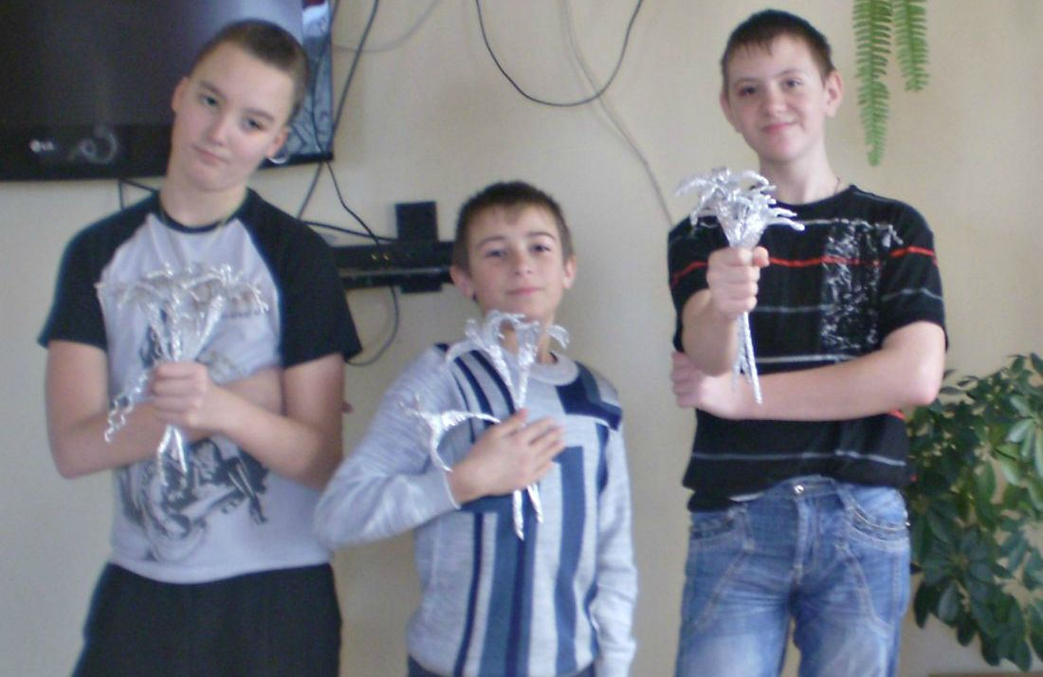
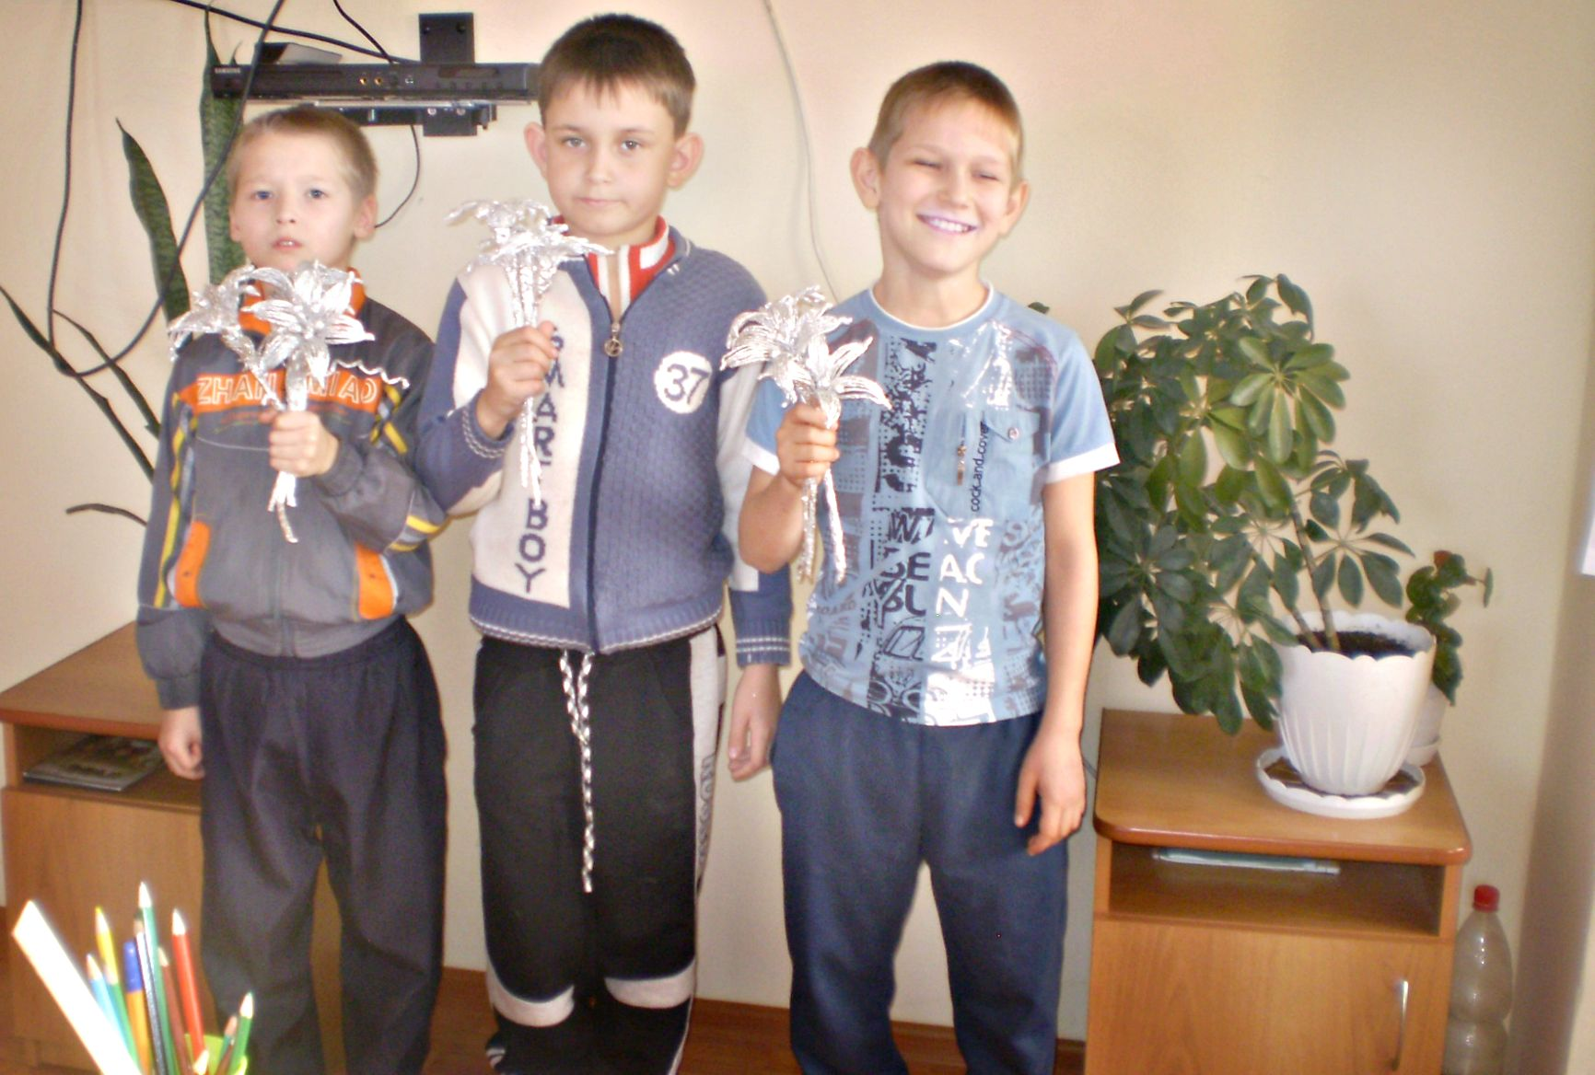
С Днем 8 марта, с праздником весенним,
С первыми лучами в этот светлый час!
Дорогие мамы, мы вас очень любим
И от всего сердца поздравляем вас!

Slide 8
Спасибо за внимание

